Slide 1
Secretaria de Estado de Economia do Distrito Federal
SEEC
PLDO 2022
AUDIÊNCIA PÚBLICA – CLDF

Slide 2
Planejamento Orçamentário
CICLO ORÇAMENTÁRIO
PPA
LDO
LOA
PPA – Plano Plurianual: Trata das ações que o Distrito Federal irá realizar durante o período de 4 anos. É a peça macro do planejamento público. (SUPLAN/SEORC/SEEC)
LDO – Lei de Diretrizes Orçamentárias: Elaborada anualmente. Estabelece os parâmetros para o orçamento a ser elaborado e executado. Integra PPA e LOA. (SUOP/SEORC/SEEC)
LOA – Lei Orçamentária Anual: Elaborada anualmente. Define a programação orçamentária para o exercício, respeitando as ações estabelecidas no PPA e os parâmetros definidos na LDO. (SUOP/SEORC/SEEC)

Slide 3
CICLO ORÇAMENTÁRIO
PPA
Controle
LDO
Avaliação
LOA
Acompanhamento
Execução Orçamentária

Slide 4
CONTROLE E ACOMPANHAMENTO SOCIAL
Participação Popular
Audiência Pública
Portal da Transparência
Site da SEEC
Siga Brasília
Ouvidoria

Slide 5
PROJETO DE LEI DE DIRETRIZES ORÇAMENTÁRIAS DE 2022 – PLDO/2022

Slide 6
LISTA DE ANEXOS E QUADROS DO PLDO 2022
Anexo I - Metas e Prioridades
Anexo II - Metas Fiscais Anuais
Anexo III - Avaliação do Cumprimento das Metas Relativas ao Exercício Anterior
Anexo IV - Despesas de Pessoal Autorizadas a Sofrerem Acréscimos
Anexo V - Metas Fiscais Atuais Comparadas com as Fixadas nos Três Exercícios Anteriores
Anexo VI - Margem de Expansão das Despesas Obrigatórias de Caráter Continuado
Anexo VII - Evolução do Patrimônio Líquido
Anexo VIII -Demonstrativo da Origem e Aplicação de Recursos de Alienação de Ativos
Anexo IX - Avaliação da Situação Financeira e Atuarial
Anexo X - Receitas e Despesas Previdenciárias do Regime Próprio de Previdência dos Servidores
Anexo XI - Projeção da Renúncia de Receita de Origem Tributária, Creditícia e Financeira
Anexo XII - Riscos Fiscais
Anexo XIII - Subfunções Relacionadas a Emendas Parlamentares Individuais Obrigatórias
Quadro A – Relação de Projetos em Andamento
Quadro B – Relatório de Conservação do Patrimônio Público

Slide 7
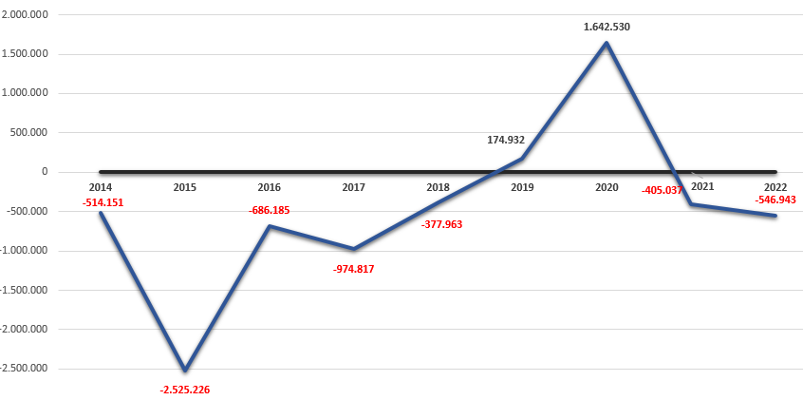
Metas Fiscais
Resultado Primário – em R$ mil
- Até 2020, os resultados primários se referem aos valores apurados ao final do exercício.
- Em 2021 e 2022, os resultados primários se referem aos valores projetados nas Leis de Diretrizes Orçamentárias.

Slide 8
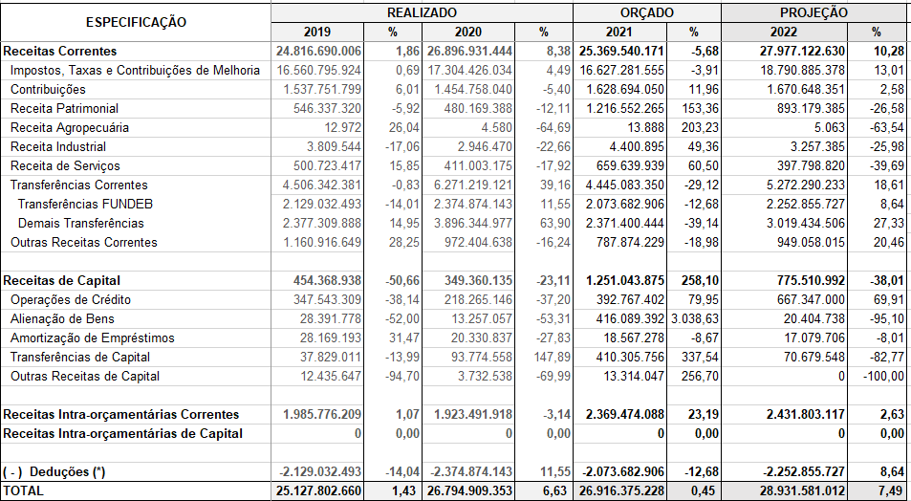
EVOLUÇÃO DA RECEITA DO TESOURO

Slide 9
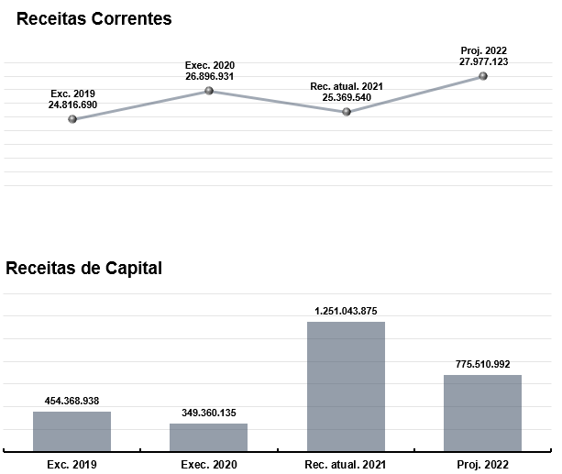
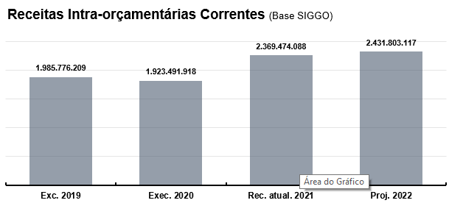
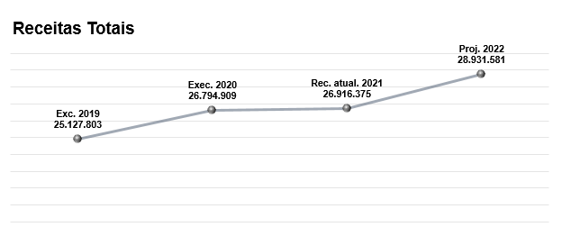
EVOLUÇÃO DA RECEITA DO TESOURO

Slide 10
EVOLUÇÃO DAS DESPESAS DO TESOURO POR GRUPO

Slide 11
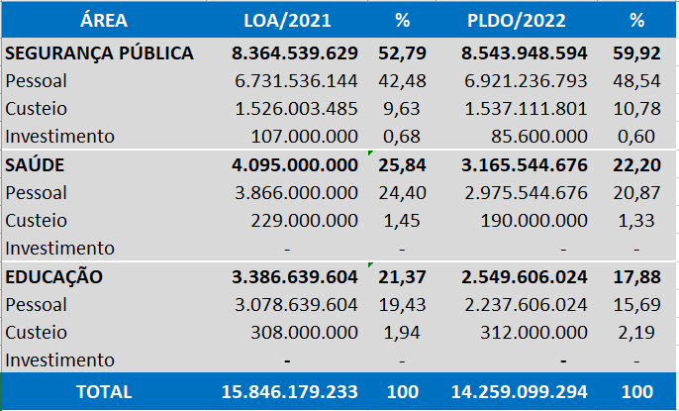
FUNDO CONSTITUCIONAL

Slide 12
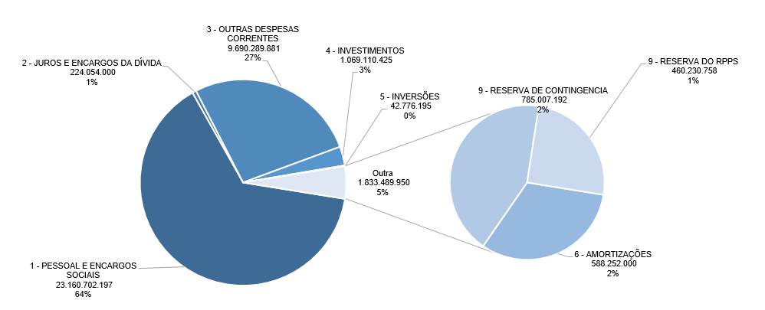
PROJEÇÃO DAS DESPESAS TOTAIS POR GRUPO

Slide 13
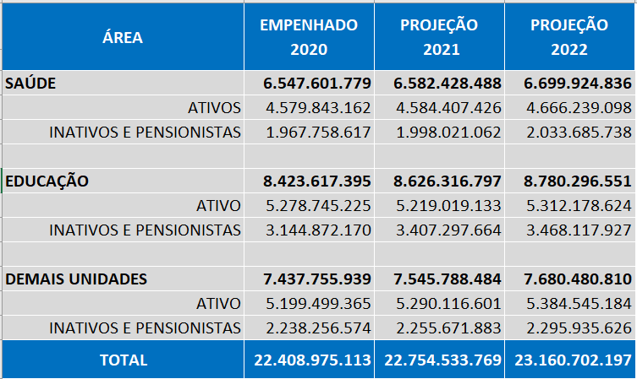
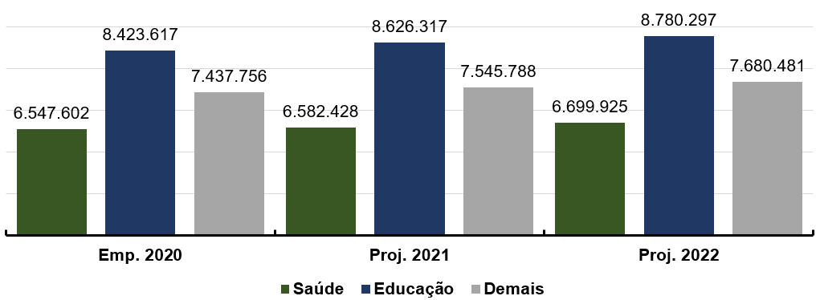
DESPESAS COM PESSOAL

Slide 14
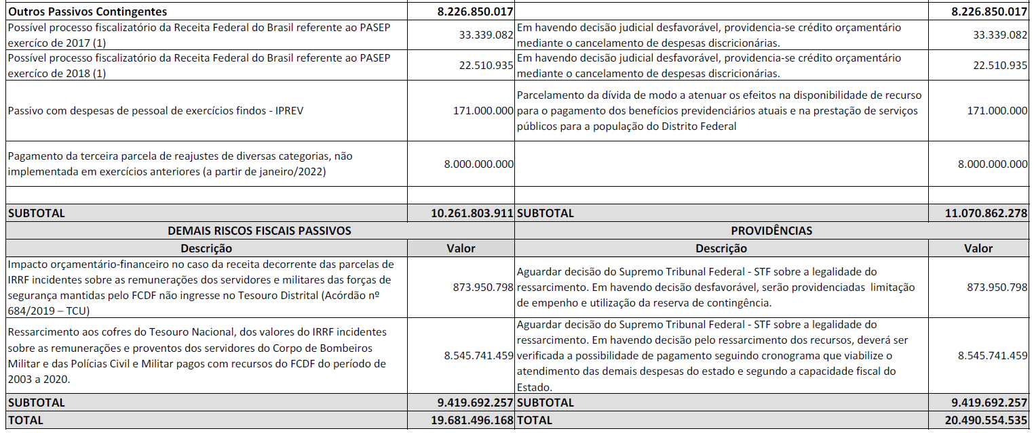
RISCOS FISCAIS
PRINCIPAIS ITENS:
- Pagamento da terceira parcela do reajuste de remuneração dos servidores distritais: R$ 8 Bilhões
- Ressarcimento ao Tesouro Nacional IRRF sobre as remunerações das Forças de Segurança pagos com o FCDF:
R$: 8,5 Bilhões

Slide 15
Secretaria de Estado de Economia do Distrito Federal
SEEC
PLDO 2022
AUDIÊNCIA PÚBLICA - CLDF

